Slide 1
ソフトウェアプロジェクトの時系列変化の可視化によるプロジェクト理解支援
氏名：速水健杜
学生証番号：154217
指導教員：玉田春昭教授

Slide 2
研究背景
ソフトウェア開発の現状
GitHubによるプロジェクト管理が標準的手法として普及している。
大規模プロジェクトのコードベースが複雑化している。
課題
開発者や管理者が全体像を把握するのが困難である。
重複した開発作業のリスクがある。

Slide 3


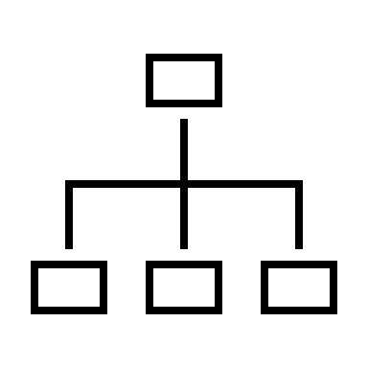
研究目的
目的
GitHub上のデータを活用し、ソフトウェアプロジェクトの可視化手法を確立する。
誰もが直感的に理解できるグラフ形式を採用する。
提案手法
TreeMapと棒グラフを組み合わせた可視化ツール「RepoTimelapse」

Slide 4
関連研究の概要
研究の観点
Infomasion Seeking支援に関する研究
メトリクスの可視化に関する研究
CodeCityの研究

Slide 5
Infomation Seeking支援に関する研究
重要性
OSSにおける情報探索は開発時間の役60%を占める。
新規参入者が必要な情報を見つけるコストが高い。
アプローチ
GitHubのIssueやPull Requestの可視化

Slide 6







メトリクスの可視化に関する研究
目的
ソフトウェアの品質評価や保守性向上を目指す。
課題
静的な分析に留まるツールが多く、時系列的な変化の視覚化が不足している。

Slide 7
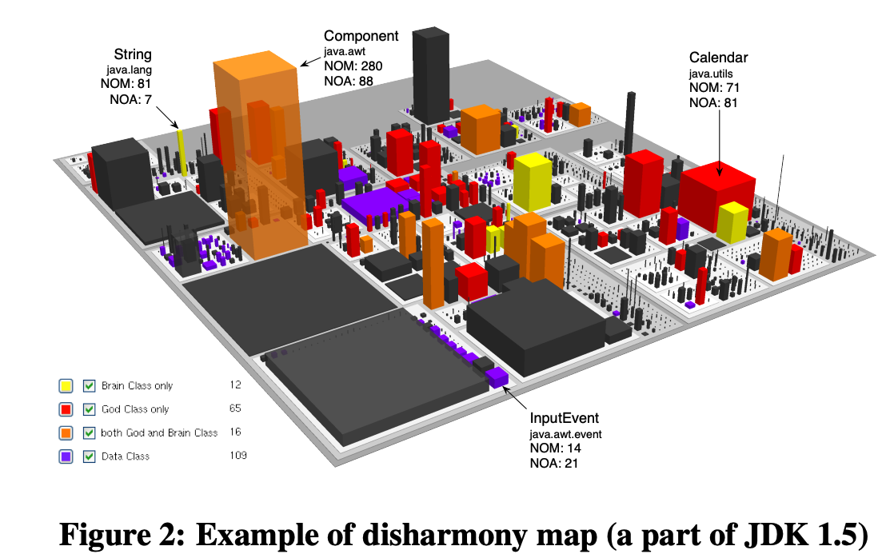
CodeCity関連の研究
特徴
クラスを建物、パッケージを地区として表現する。
課題
3D表現による情報の過密化と高い処理負荷が問題である。
都市メタファーの理解に学習コストがかかる。
図１ CodeCityの例（出典[1]）
[1] Wettel, Richard, Michele Lanza, and Romain Robbes. 2011. “CodeCity.” ACM.

Slide 8
提案手法
RepoTimelapseの開発
TreeMapと棒グラフの表現を組み合わせたツールの開発を行う。
TreeMapで構造の可視化を行う。
アニメーションを利用して、時系列の可視化を行う。
2Dベースで処理負荷を軽減する。

Slide 9
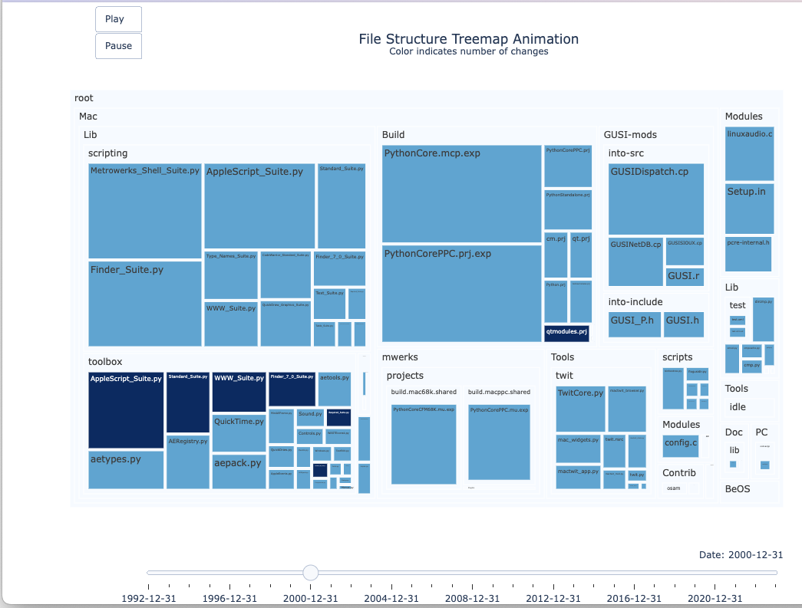
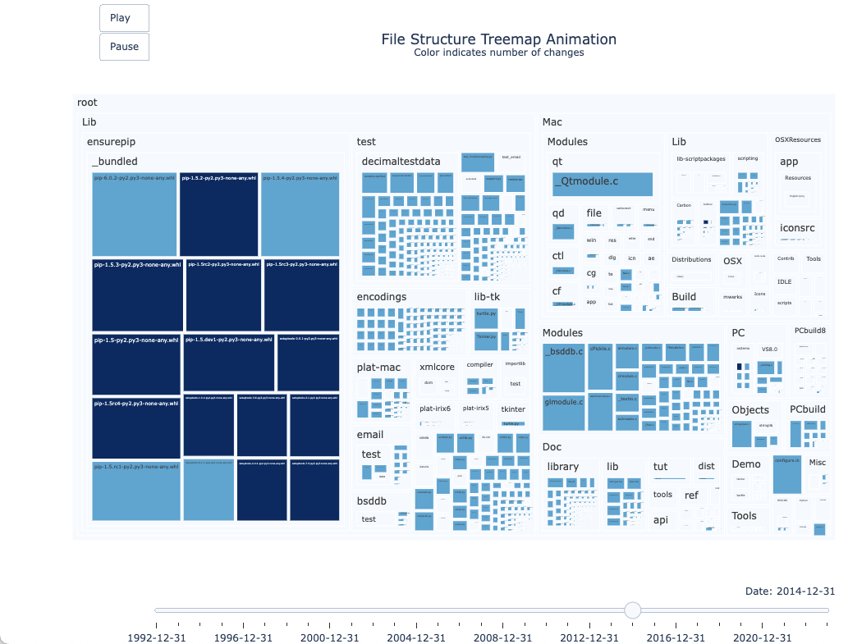
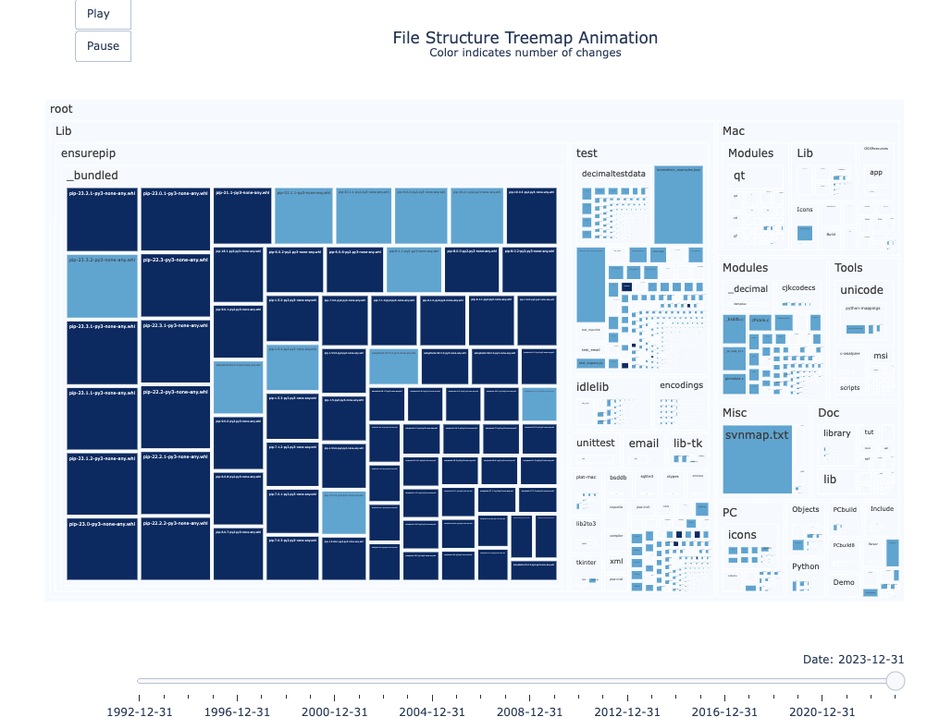
生成するグラフの概要
TreeMap
時系列による変化をアニメーションで表現する。

Slide 10
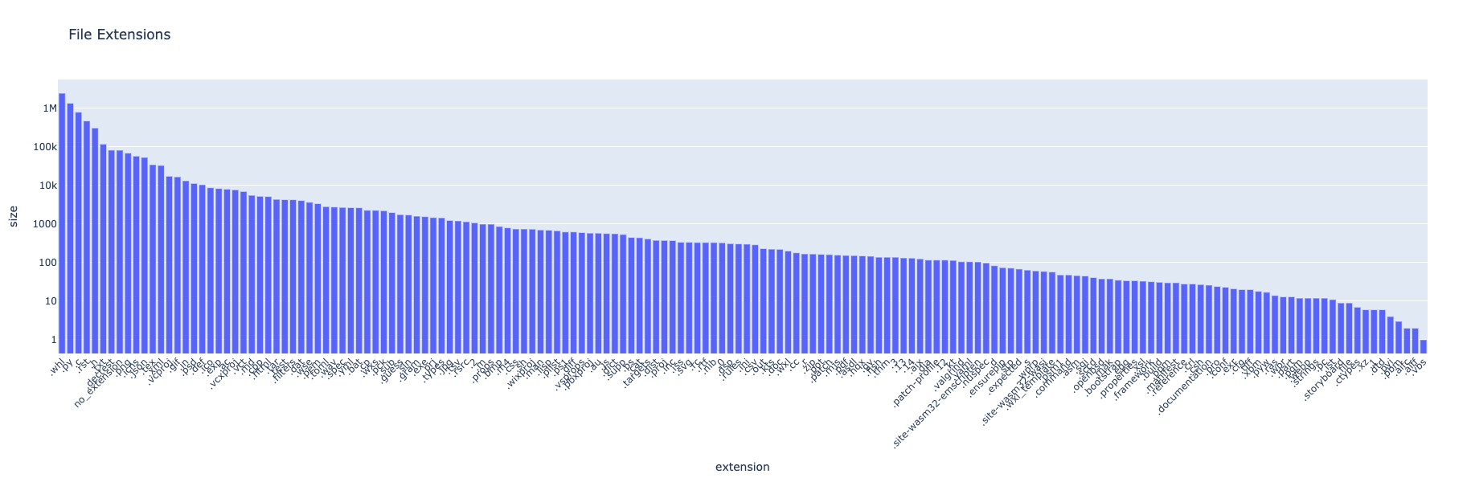
生成するグラフの概要
棒グラフ
拡張子ごとの行数を示している。

Slide 11
評価方法
評価対象プロジェクト
JSON-java（小規模）
SQLite（中規模）
CPython（大規模）
評価基準
実行終了までの時間を計測する。
成果物が、構造把握に有用かを確認する。

Slide 12
まとめと今後の展望
まとめ
提案ツールはソフトウェアプロジェクトの構造把握と成長分析に有用であった。
直感的な可視化が可能である。
今後の展望
多様なプロジェクトでの検証
分析機能の強化

